Slide 1
PROTEİN SENTEZİ
Doç. Dr. Sezgin Güneş

Slide 2
Hedefler
Protein sentezinin nasıl gerçekleştiğini açıklayabilmeli
Protein sentezinin basamaklarını sayabilmeli
Protein sentezinde görev alan proteinlerin temel sınıflarını bilmeli

Slide 3
Bugün
  Translasyon tanımı
  Protein sentezinin girdileri
    mRNA
    ribozomlar
    başlangıç faktörleri
    uzama ve sonlandırma faktörleri
    GTP
    aminoaçil tRNAlar
      aa
      aminoaçil tRNA sentetazlar
      ATP

Slide 4
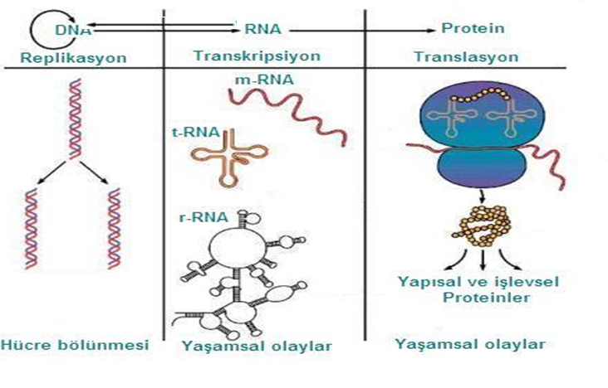
Santral Dogma
Notes:
DNA bu görevi şu sırayla gerçekleşir.
Genetik şifrenin (kalıtsal bilginin) aktarım yönü:
DNA...............> m-RNA............>Protein şeklinde gerçekleşir
DNA dan protein sentezine doğru gerçekleşen olaylar tersinir değildir ,
yani DNA dan protein sentezlenir ancak proteinden DNA

Slide 5
Translasyon
mRNA nükleotid dizilimi bir polipeptidin aminoasit dizilimine çevrilir
  Gen ifadesinin son basamağı

Slide 6
Genetik Kod
Kod sorunu: RNA’da 4 nükleotid var ancak proteinlerde 20 aa var
Bazlar 3’lü gruplar halinde okunur
(4³ = 64)
Tüm kodonlar protein sentezinde kullanılır
- 20 aa
- 3 durdurucu kodon
AUG (metiyonin) başlangıç kodonu
Kod çakışmaz ve noktalama işaretleri içermez
Kod evrenseldir
DNA
RNA
Protein
Kod dejeneredir: her aa en az bir kodonla temsil edilir
Notes:
Bir aa’di kodlayan 3 bç nükleik asit dizisi. mRNA’da 4 farklı nükleotid, 20 farklı aa bulunur. Nükleotid üçlemelerinde 64 farklı kod olup bunlarda 61 tanesi 20 farklı aa. Kodlar. Üç tanesi sonlandırma kodonu karşılığıdır. Bazı aa için 6 tane t RNA var iken bazıları için daha az. Bazı aa lerin birden fazla tRNA’sı vardır. 3. pozisyondaki baz eşleşmesi tolere edilebilir, oynaktır.
Prokaryotlarda: 61 kodon 31 çeşit tRNA molekülü 20 aa kodlar.
Örokaryotlarda: 61 kodon 48 çeşit , 497 tRNA geni tRNA molekülü 20 aa kodlar.

Slide 7
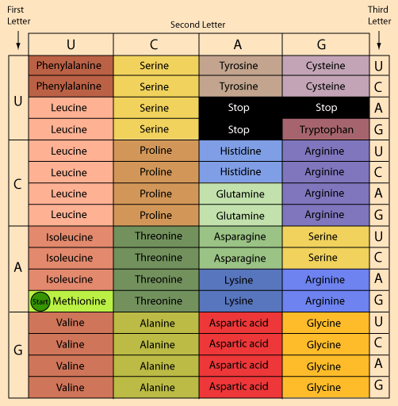
Sınav?
1. Hangi aa’ler tek kodonla kodlanır?
metiyonin and triptofan
2. Kaç aa sadece ilk iki nükleotid ile kodlanabilir?
beş: prolin, threonin, valin, alanin, glicin
3. Başlangıç kodonun RNA kodu nedir?
AUG
Notes:
Bu tablo genetik kodun önemli özelliklerini içermektedir. 64 3’lü kodon var, tümü protein sentezinde kullanılır ve 3’ü durdurucu kodonlar. AUG methionine kodonu hem başlangıç kodonu hem de met sentezi için kullanılır. Sadece Methionine and tryptophan tek kodon tarafından kodlanır. Bunların dışındakilerin hepsi 2/daha fazla kodona sahiptir. Buna kodon dejenerasyonu denir.
Eğer her anti kodon her kodon ile tam olararak eşleşseydi 61 tRNA olması beklenirdi. Halbuki bu sayı yaklaşık 45.
Bazı tRNAların anti kodonları birden fazla kodonu tanıyabilir. The anticodons of recognize more than one codon.
At the wobble position, U on the anticodon can bind with A or G in the third position of a codon.
Some tRNA anticodons include a modified form of adenine, inosine, which can hydrogen bond with U, C, or A on the codon.

Slide 8
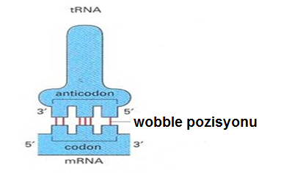
Notes:
Eğer her antikodon, her kodon ile tam olarak eşleşseydi 61 tRNA olması beklenirdi. Halbuki bu sayı yaklaşık 45.
Bazı tRNAların anti kodonları birden fazla kodonu tanıyabilir. Çünkü, kodon antikodon eşleşmesindeki bağlar AU CG arasındaki bağlardan daha gevşektir. Özellikle kodonun 3.
Bazı antikodonun 1. bazı arasındaki bağ gevşektir (woble)
Wobble pozisyonundaki, anticodon üzerindeki U, kodonun 3. pozisyonundaki A ya da G’ye bağlanabilir.
Bazı tRNA anticodonları modifiye olmuş adenin olan inosine içerir, codon üzeride yer alan U, C, or A ile Hidrojen bağı kurabilir.

Slide 9
Kodon-antikodon etkileşimleri
  kodon-antikodon baz çifti eşleşmesi antiparalel
  kodonun 3. poziyonu genellikle dejenere
  bir tRNA 1’den fazla kodon ile etkileşime girer (50 tRNA)
  wobble kuralları
    C, G ya da I (inozin)
    A, U ya da I
    G, C ya da U
    U, A, G ya da I
3’
5’
tRNA^{met}
U A C
A U G
mRNA
5’
3’
3’
5’
tRNA^{leu}
  bir tRNA^{leu} iki leucine kodonunu okuyabir
G A U
wobble baz
C U A
G
mRNA
5’
3’
Notes:
Eğer her antikodon her kodon ile tam olarak eşleşseydi 61 tRNA olması beklenirdi. Halbuki bu sayı yaklaşık 45.
Bazı tRNAların anti kodonları birden fazla kodonu tanıyabilir. Bu mümkündür çünkü kodon ve antikodon arasındaki 3. baz arasondaki bağ gevşektir, oynak (wobble hipotezi)
Wobble pozisyonunda yer alan antikodonda yer alan U, kodonun 3. pozisyonun hem A hem de G ile eşleşebilir.
Bazı tRNA antikodonları adeninin modifiye formu olan inosini barındırabilir. İnozin kodonun 3. pozisyonunda yer alan U, C, veya A ile hidrojen bağı yapabilir.
Kodon-Antikodon etkileşimleri kodonun 3. pozisyonunda (antikodonun 1. pozisyonunda) gevşak eşleşmenin bulunması, tek tRNA’nın iki yada 3 kodonun tanımasını sağlar.

Slide 10
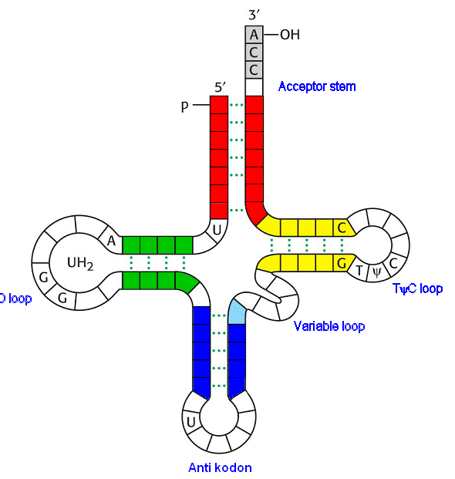
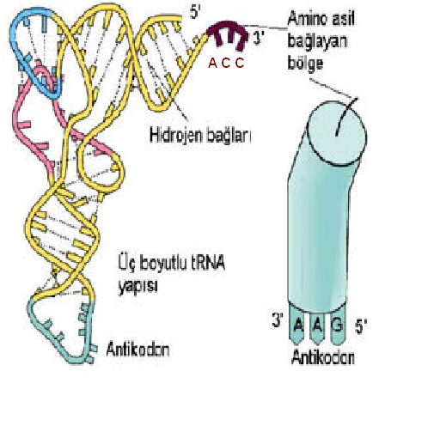
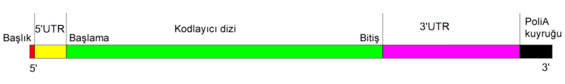
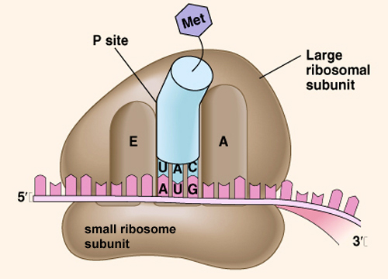
tRNA
mRNA
ribozom
Notes:
tRNA: aa’leri mRNA’daki kodonlar ile eşleştirir. 3’lü nükleotid grupları doğrudan aalere bağlanamaz. Bu nedenle hem kodonu tanıyan hem de aalere bağlanan bir moleküle gereksinim vardır. Bu uyarlayıcılar 80 nt uzunluğundaki tRNA’lardır. tRNA’lar katlanabilir. Tüm RNA molekülleri bir takım kimyasal değişimler geçirir. Her 1/10’den biri A, C, G ve U değişikliğe uğramış halidir.
tRNA, protein sentezinde “adaptor” molecule
Alıcı kol
CCA-3’ terminus to which amino acid is coupled
carries amino acid on terminal adenosine
A tRNA molecule consists of a strand of about 80 nucleotides that folds back on itself to form a three-dimensional structure.
It includes a loop containing the anticodon and an attachment site at the 3’ end for an amino acid.

Slide 11
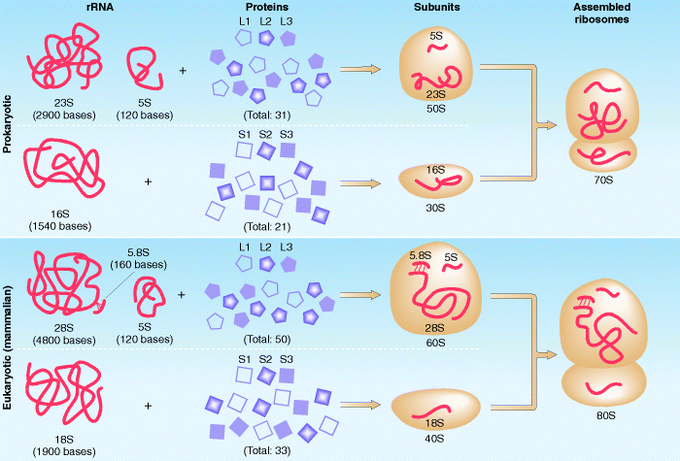
Prokaryotik ve Ökaryotik Ribozomlar
Notes:
Prokaryotik ve Ökaryotik Ribozomlar birbirine çok benzemesine rağmen While very similar in structure and function, prokaryotic and eukaryotic ribosomes have enough differences that certain antibiotic drugs (like tetracycline) can paralyze prokaryotic ribosomes without inhibiting eukaryotic ribosomes.

Slide 12
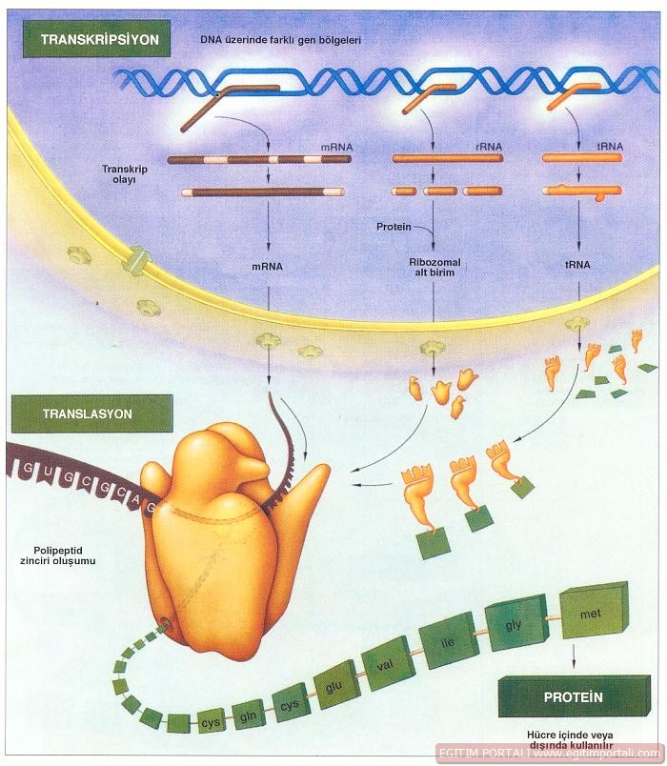
Notes:
RNA’lar çekirdekten çıkmadan önce kovalan değişikliğe uğrarlar.
tRNA’lar, RNA polimeraz 3 tarafından sentezlenir. Olgun tRNA molekülleri oluşturacak şekilde budanır, bazılarında intronlar bulunur, katlanır.
After rRNA genes are transcribed to rRNA in the nucleus, the rRNA and proteins form the subunits in the nucleolus.
Büyük ve küçük altüniteler sadece mRNA molekülüne yerleştikleri zaman işlevsel bir ribozom oluşturur.

Slide 13
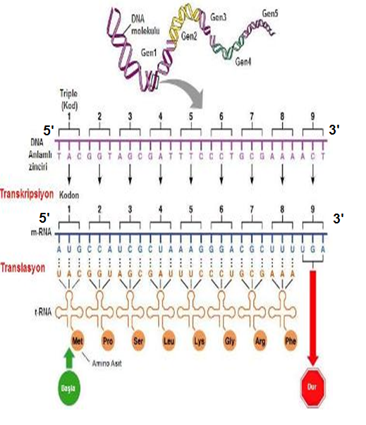
Translasyon
BAŞLANGIÇ ve DUR kordonları
  BAŞLANGIÇ kodunu: AUG
  DUR kolonları: UAA - UAG – UGA
  mRNA’da 5’ → 3’
  Protein sentezinin yönü N →C

Slide 14
Polipeptid Yapımı
  Başlama
  Uzama
  Sonlanma
Translasyonda yer alan bu üç aşamada da protein faktötörlere gereksinim duyulur
Hem başlama hem uzama GTP hidrollizi ile ortaya çıkan enerjiye ihtiyaç duyar

Slide 15
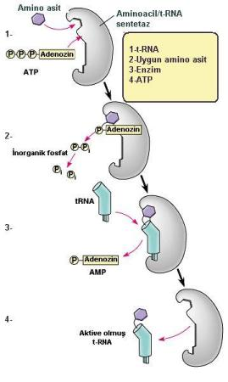
tRNA Aktivasyonu
Her aa doğru tRNA’ya aminoaçil tRNA sentetaz aracılığı ile bağlanır
20 farklı sentetaz 20 farklı aa ile eşleşir
Her bir sentetaz özgül tRNA ve aa kombinasyonu içeren aktif bölgeye sahiptir
Sentetaz aralarında kovalan bağ ile aminoaçil-tRNA oluşturur
Notes:
Toplam 20 sentetaz var.
Aa aktivasyonu ve aminoasil tRNA sentetaz
aminoasil tRNA sentetazlar, tRNA’nın aa ile aktivasyon/yüklenmesini sağlayan nz.
20 amino acids
Her aa için bir aminoasil tRNA sentetaz var
her aa için birkaç “isoacceptor” tRNAs olabilir
tüm izoacceptörler aynı tRNA sentetazı kullanır.
her aminoasil tRNA sentetaz
amino acid
ATP
isoacceptor tRNA’lara bağlanır.
İlk basamak, aa aktivasyonu, adenile olan aa üretimini sağlar. ATP hidroloze olur ve Ppi oluşur. İkinci aşamada, aktive olana aa tRNAnın yüklenmesi için kullanılır. aa terminal adenozindeki 3’ OH uca transfer edilir ve AMP serbestlenir. ATP’nin hidrolizi ile elde edilen ve tRNA’nın yüklenmesinde kullanılan enerji daha sonra protein sentezinde peptid bağın oluşumu için kullanılır.

Slide 16

tRNA Aktivasyonu

Slide 17
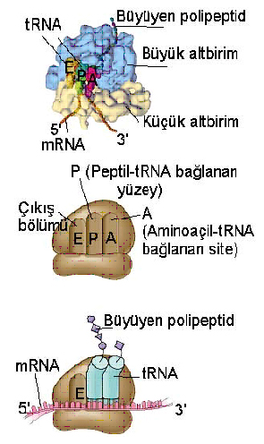
Notes:
Ribozomes tRNA antikodonları ile mRNA kodonlarını eşleştirir.
Ribozomlar peptit bağı olumunu katlizler
Her ribozomun küçük ve büyük alt ünitesi vardır.
rRNA ve proteinlerden oluşur.
Her ribozom elçi RNA ve 3 tRNA molekülünün bağlanma bölgesine sahiptir.
P bölgesi büyüyen polipeptit zincirini taşıyan tRNA’yı barındırır
A bölgesi sonraki aa taşıyan tRNA molekülünü barınıdırır
Boşalan tRNA E bölgesineden ayrılır. Discharged tRNAs leave the ribosome at the E site.
d. tRNA aminoasidini mRNA uzerindeki kodonlara komplementer antikodonları ile getirir.
e. Đki aminoasit arasında peptid bağı olusur.
f. tRNA kodonları takip ederek uygun aminoasitleri getirdikce polipeptid zincir uzar.

Slide 18
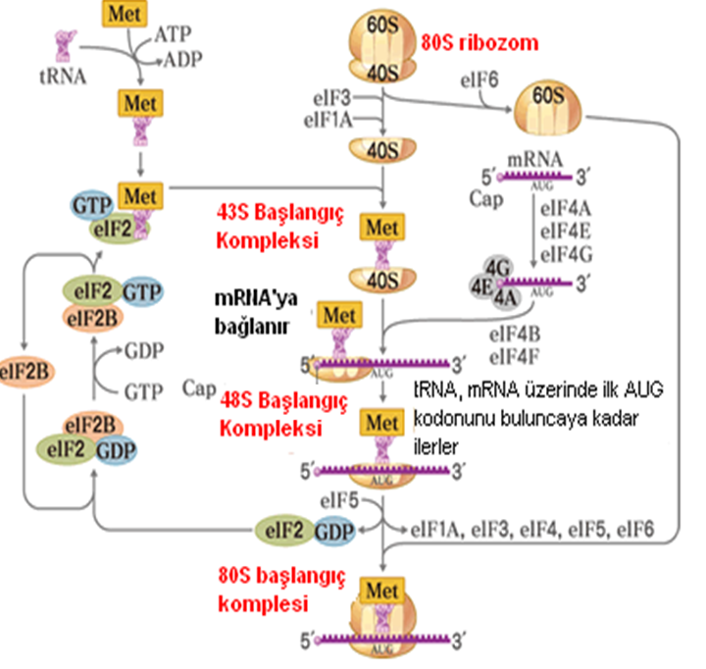

Slide 19
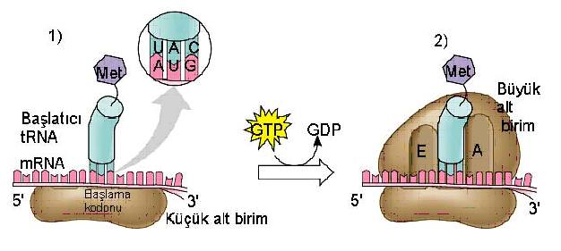
Başlama
Başlama faktörleri
Protein sentezi bir başlangıç kompleksinin oluşumu ile baslar.
mRNA ribozoma bağlanır
tRNA’lar sitoplazmadaki ilgili aminoasitlere bağlanır
c. tRNA özgül aminoasidini ribozoma taşır
Notes:
Aaler uzamakta olan polipeptit zincirinin C ucuna eklenir.
mRNA çevrimi AUG kodonu ile başlar. Bu nedenle tüm proteinlerin ilk sentezlenen N ucundaki ilk aa formil met.dir. Bu met. Daha sonra proteaz ile kesilir. Başlatıcı tRNA met taşıyan tRNA’dan farklıdır.
Ö başlatıcı tRNA başlangıç etmeni eIF olarak adlandırılan proteinlerle birlikte küçük alt birime bağlanır.
Küçük ribozom altbirimi 5’ başlık yapısını tanır.
Küçük ribozom altbirimi ilk AUG’yi buluncaya kadar mRNA’yı tarar.
Daha sonra büyük alt birimle bağlanır.
Initiation brings together mRNA, a tRNA with the first amino acid, and the two ribosomal subunits.
First, a small ribosomal subunit binds with mRNA and a special initiator tRNA, which carries methionine and attaches to the start codon.
Initiation factors bring in the large subunit such that the initiator tRNA occupies the P site.

Slide 20
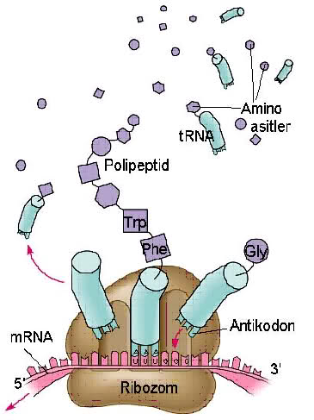
Uzama
d. tRNA aminoasidini mRNA uzerindeki kodonlara komplementer antikodonları ile getirir.
e. İki aminoasit arasında peptid bağı oluşur.
f. tRNA kodonları takip ederek uygun aminoasitleri getirdikce polipeptid zincir uzar.
Ribozom-tRNA bağlanması

Slide 21
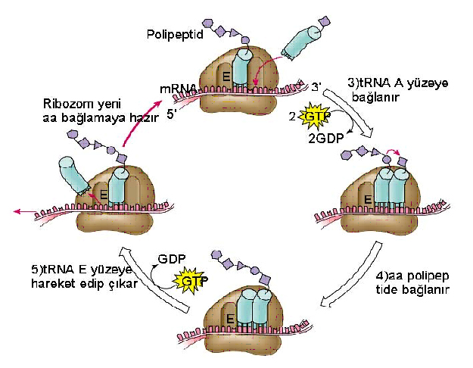
Uzama
Notes:
Elongation consists of a series of three step
cycles as each amino acid is added to the proceeding one.
During codon recognition, an elongation factor assists hydrogen bonding between the mRNA codon under the A site with the corresonding anticodon of tRNA carrying the appropriate
amino acid.
This step requires the hydrolysis of two GTP.
The three steps of elongation continue codon by codon to add amino acids until the polypeptide chain is completed.

Slide 22
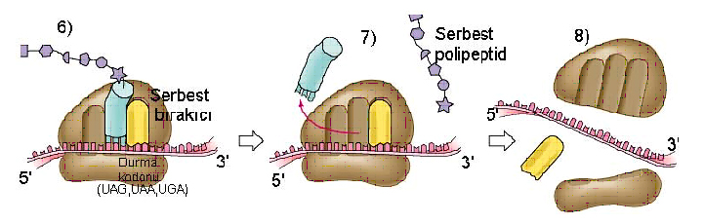
Sonlanma
– DUR kodonları bıraktırma faktörlerince tanınır. Bu faktörler yeni sentezlenmiş polipeptidin ribozomdan ayrılmasını sağlar.
Notes:
Termination occurs when one of the three stop codons reaches the A site.
A release factor binds to the stop codon and hydrolyzes the bond between the polypeptide and its tRNA in the P site.
This frees the polypeptide and the translation complex disassembles.

Slide 23
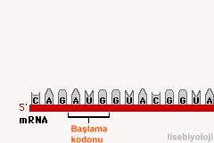

Slide 24
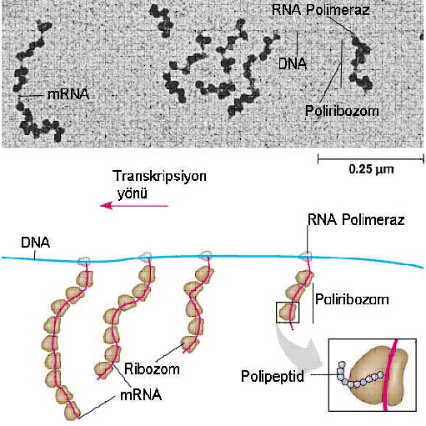
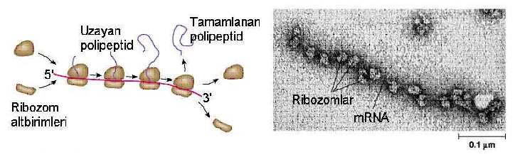
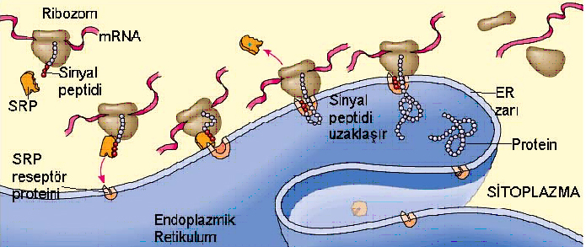
Poliribozomlar
Prokaryot
Ökarokaryot
Notes:
Translasyon yapan mRNA’ya polizom denir, üzerinde -belirli sayıda ribozom bulunur. Protein sentezi 5' uçta prokaryot ve ökaryotlarda ribozomal alt ünitelerin bağlanmasıyla başlar. In eukaryotes, alt ünite 5' başlık yapısına bağlanır. Prokaryotlarda ise alt üniteler AUG başlangıç kodonunda birleşir. Translation then proceeds down the mRNA in a 5' to 3' direction until the ribosomes reach the termination codon (here shown as UGA). At this point, the completed protein is released from the ribosome and the subunits dissociate. Protein synthesis starts at the amino (N) terminus and proceeds to the carboxyl (C) terminus.
After binding, the SRP leaves and protein synthesis resumes with the growing polypeptide snaking across the membrane into the cisternal space via a protein pore.
An enzyme usually cleaves the signal polypeptide.
Secretory proteins are released entirely into the cisternal space, but membrane proteins remain partially embedded in the ER membrane.
Other kinds of signal peptides are used to target polypeptides to mitochondria, chloroplasts, the nucleus, and other organelles that are not part of the endomembrane system.
In these cases, translation is completed in the cytosol before the polypeptide is imported into the organelle.
While the mechanisms of translocation vary, each of these polypeptides has a “postal” code that ensures its delivery to the correct cellular location.
Bakteri mRNAsı işlenmeye gerek duymaz. Sentez boyunca ribozomlara açıktır. Ribozom bakterilerin serbest uçlarına bağlanır. Daha yazılım tamamlanmadan çevrim başlar.
Birçok protein molekülünün sentezi 20 sn ile birkaç dk arasında yer alır.
Sentez birden fazla noktada başlar.
Bir ribozom yeterli nükteid dizisini çevirip yolu açtığı zaman mRNA’nın 5’ ucuna diğeri bağlanır (80 nt aralıklarla).
Hem bakteriler hem ökaryotlar poliribozomları kullanır.
Typically a single mRNA is used to make many copies of a polypeptide simultaneously.
Multiple ribosomes, polyribosomes, may trail along the same mRNA.
A ribosome requires less than a minute to translate an average-sized mRNA into a polypeptide.
Two populations of ribosomes, free and bound, are active participants in protein synthesis.
Free ribosomes are suspended in the cytosol and synthesize proteins that reside in the cytosol.
Bound ribosomes are attached to the cytosolic side of the endoplasmic reticulum.
They synthesize proteins of the endomembrane system as well as proteins secreted from the cell.
While bound and free ribosomes are identical in structure, their location depends on the type of protein that they are synthesizing.
Translation in all ribosomes begins in the cytosol, but a polypeptide destined for the endomembrane system or for export has a specific signal peptide region at or near the leading end.
This consists of a sequence of about 20 amino acids.
A signal recognition particle (SRP) binds to the signal peptide and attaches it and its ribosome to a receptor protein in the ER membrane.
The SRP consists of a protein-RNA complex.

Slide 25
Translasyon Sonrası Modifikasyonlar
Polipeptid sentezlenirken katlanmaya başlar
  Pimer yapı, sekonder ve tersiyer yapıda belirleyici olur.
  Şaperonlar doğru katlanmaya yardım eder
  Proteinler, işlevsel özellik kazanmadan önce translasyon sonrası modifikasyonlar geçirmeleri gerekebilir
    Aa’lere KH, fosfat, lipid gruplarının eklenmesi gerekebilir.
    Bazı aa’ler veya tüm polipeptid zinciri kesilebilir
    İki veya daha fazla polipeptid zinciri birleşerek bir protein oluşabilir
    Sinyal dizileri uzaklaştırılabilir
Proteozomlar, yeni yapılmış polipeptitlerin 1/3’nü parçalar
Notes:
Polipeptid sentezlenirken katlanmaya başlar. Moleküler şaperonlar sayesinde.
Proteozomlar, hücre içindeki proteinlerin %1’ini oluşturan ATP ile çalışan proteazlardır.
Ubikitin ile işaretlenen proteinler proteozomlar tarafından parçalanır.
Peptidil transferaz aa birbirine bağlar

Slide 26
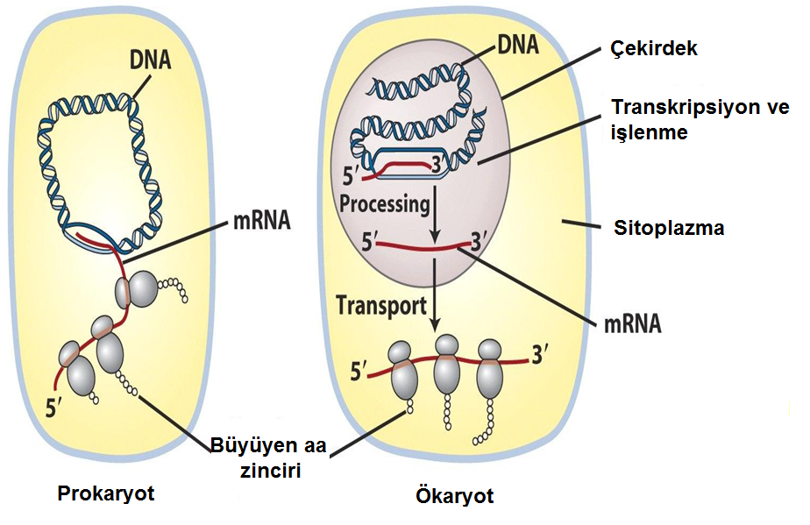
Notes:
Prokaryotik mRNA polisistroniktir. E mRNA’dan tek mRNA’dan tek protein sentezlenir.
Bakteri mRNAsı işlenmeye gerek duymaz. Sentez boyunca ribozomlara açıktır. Ribozom bakterilerin serbest uçlarına bağlanır. Daha yazılım tamamlanmadan çevrim başlar.
Bir ribozom yeterli nükleotid dizisini çevirip yolu açtığı zaman mRNA’nın 5’ ucuna diğeri bağlanır (80 nt aralıklarla).
In one big differences, prokaryotes can transcribe and translate the same gene simultaneously.
The new protein quickly diffuses to its operating site.
In eukaryotes, the nuclear envelope segregates transcription from translation.
In addition, extensive RNA processing is inserted between these processes.
This provides additional steps whose regulation helps coordinate the elaborate activities of a eukaryotic cell.
In addition, eukaryotic cells have complicated mechanisms for targeting proteins to the appropriate organelle.
Although bacteria and eukaryotes carry out transcription and translation in very similar ways, they do have differences in cellular machinery and
in details of the processes.
Eukaryotic RNA polymerases differ from those of prokaryotes and require transcription factors.
They differ in how transcription is terminated.
Their ribosomes are also different.

Slide 27
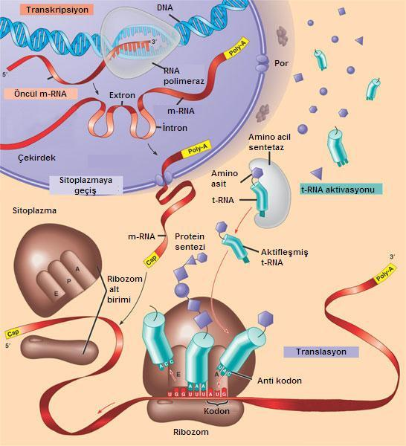
Transripsiyon, RNA işlenmesi ve translasyon, DNA dizisi ve polipeptit zinciri arasında bağlantı kuran işlemlerdir.

Slide 28
Kaynaklar
Genetik Kavramlar
7. Baskıdan çeviri Çeviri Editörü: Prof. Dr. Cihan ÖNER Palme Yayıncılık, Ankara, 2006
Hücrenin Moleküler Biyolojisi
4.Baskıdan çeviri Çeviri Editörleri: Prof. Dr. Nur Buyru, Prof. Dr. Nejat Dalay, Prof. Dr. Meral Özgüç, Prof. Dr. Mehmet Öztürk, Prof. Dr. Meral Sakızlı TÜBA, Ankara, 2008
Hücre Moleküler Yaklaşım
Çeviri Editörleri: Prof. Dr. Meral Sakızlı, Prof. Dr. Neşe Atabey İzmir Tıp Kitabevi, İzmir, 2006

Slide 29
